Slide 2
Visita SALUD BUCAL (RESOLUCION 3280 de 2018)
Dubys Bernal Arias
Referente Salud Bucal Asistencia Técnica
Odontóloga, Esp. Gerencia y Auditoria en Salud.
Esp. Habilitación Prestadores de Salud

Slide 4
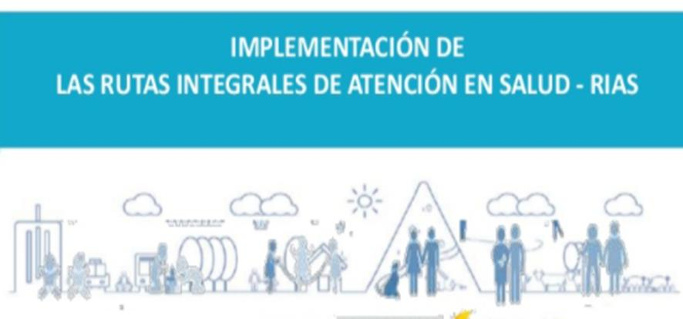

Slide 5
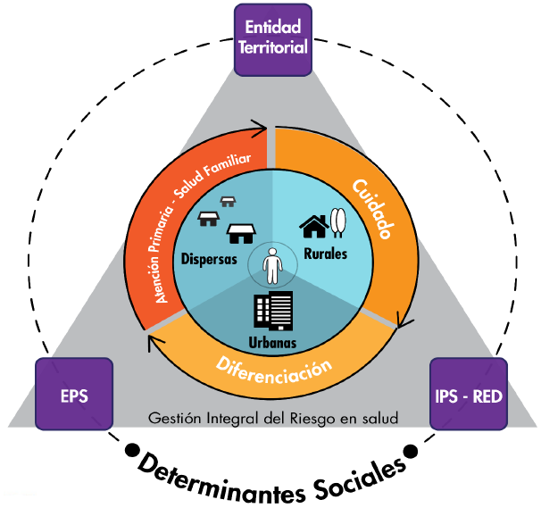
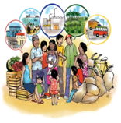
¿QUÉ ES LA RUTA INTEGRAL DE ATENCIÓN EN SALUD?
GESTIÓN DE LA SALUD PÚBLICA
INSPECCIÓN
VIGILANCIA Y
CONTROL
COORDINACIÓN
INTERSECTORIAL
PROMOCIÓN DE LA SALUD
GESTIÓN INTEGRAL DEL RIESGO
VIGILANCIA EN
SALUD PÚBLICA
DESARROLLO DE
CAPACIDADES
GESTIÓN DE LA SALUD PÚBLICA
INTERVENCIONES POBLACIONALES
INTERVENCIONES COLECTIVAS
Conformación y fortalecimiento
de redes
GESTIÓN DE
INSUMOS
INTERVENCIONES INDIVIDUALES
Jornadas de salud
RBC
PLANEACIÓN
INTEGRAL
EN SALUD
Valoración
integral
Paliación
Detección
temprana
Zonas de
escucha
Tamizaje
GESTIÓN DEL
TALENTO HUMANO
Rehabilitación
Educación
para la
salud
GESTIÓN DEL
CONOCIMIENTO
Protección
específica
Canalización
Tratamiento
Información para la salud
Intervención población trabajadora informal
Educación
para la
salud
Prevención y control de vectores
GESTIÓN
ADMINISTRTAIVA
Y FINANCIERA
Diagnóstico
PARTICIPACIÓN
SOCIAL
GESTIÓN DEL
ASEGURAMIENTO
G. PRESTACIÓN
DE SERVICIOS
INDIVIDUALES
G. PRESTACIÓN
DE SERVICIOS
COLECTIVOS
Notes:
Las intervenciones poblacionales hacen referencia intervenciones de políticas y programas que operan dentro o fuera del sector salud y que tienen un potencial de impactar la salud a nivel poblacional... se entiende por impacto poblacional el que modifica las condiciones de riesgo para toda la población en cohortes sucesivas o modificar contextos sociales, físicos, económicos o legislativos para que estos favorezcan los cambios de comportamientos deseados

Slide 6
¿QUÉ ES LA RUTA INTEGRAL DE ATENCIÓN EN SALUD?
HOGAR
LABORAL
EDUCATIVO
GESTIÓN
SECTORIAL
GESTIÓN
INTERSECTORIAL
INSTITUCIONAL
COMUNITARIO
EPS
IPS
DPTO
MPIO
Notes:
Las intervenciones poblacionales hacen referencia intervenciones de políticas y programas que operan dentro o fuera del sector salud y que tienen un potencial de impactar la salud a nivel poblacional... se entiende por impacto poblacional el que modifica las condiciones de riesgo para toda la población en cohortes sucesivas o modificar contextos sociales, físicos, económicos o legislativos para que estos favorezcan los cambios de comportamientos deseados

Slide 7
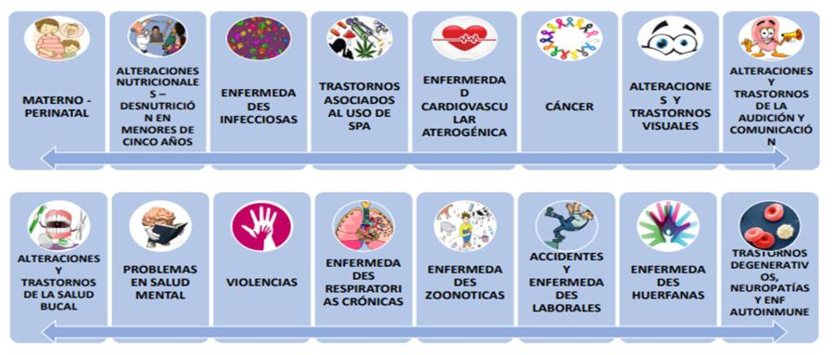
16 Grupos de Riesgo

Slide 8
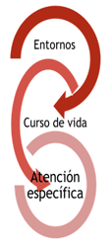
Resolución 3280 de 2018
Curso de vida primera infancia: Gestación a los 5 años
Curso de vida Infancia: 6 a 11 años
Curso de vida adolescentes: 12 a 17 años, 11 meses y 29 días.
Curso de vida Juventud: 18 a 28 años
Curso de vida adultez: 29 a 59 años
Curso de vida vejez: +60 años

Slide 9
ENFOQUE CURSO DE VIDA
Roles desarrollo humano
Interacciones Biopsicosociales
Sucesos individuales dentro de familia y comunidad
Contexto Cultural
Determinantes sociales

Slide 10
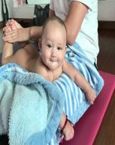
Resolución 3280 de 2018
Intervenciones APS a toda la población.
Acciones para familia y comunidades con características o situaciones similares.
Priorización poblaciones de alto riesgo.
Consulta integral enfoque curso de vida
Integralidad atención preventiva DT y PE
Mejoramiento calidad de vida
Fortalecer autocuidado salud
Orientación planificación familiar
Orientación mejorar salud mental
Acceso a servicios de salud
Tamizajes según factores riesgo
Exámenes Diagnósticos complementarios

Slide 12
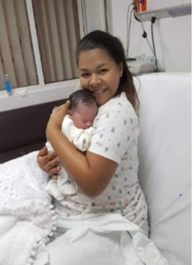
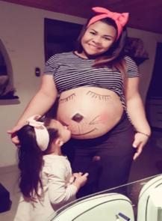
ATENCIÓN SALUD BUCAL MATERNO PERINATAL
(GESTANTE Y RECIEN NACIDOS)
3 Consulta Control Salud Bucal
Educación en salud Bucal Gestante.
Detartraje según criterio
Barniz de Flúor (menores 18 años).
Apoyo y Educación sobre Lactancia materna Exclusiva
Exámen Estomatognático al recién nacido (parto hasta 7 días)

Slide 13
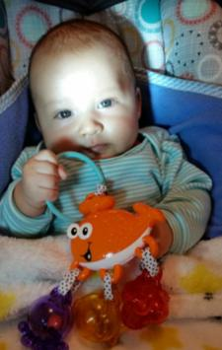
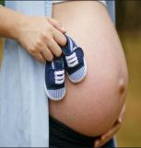
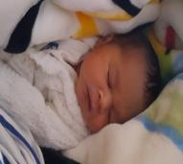
ATENCIÓN SALUD BUCAL MATERNO PERINATAL
(GESTANTE Y RECIEN NACIDOS)
Presencia de Hábitos Nocivos
Consultas Medicina Familiar y enfermería
Educación en salud para el lactante
Micronutrientes en polvo madre.
Valoración nutricional del lactante

Slide 14
SALUD BUCAL PRIMERA INFANCIA

Slide 15
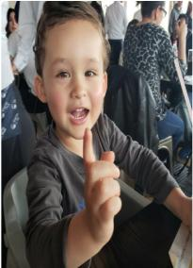
SALUD BUCAL PRIMERA INFANCIA (7 días a 5 años)
Consulta odontológica 1 vez desde 6 meses
Flúor barniz cada 6 meses
Control placa bacteriana cada 6 meses desde el año
Profilaxis cada 6 meses desde el año
Sellantes desde los 3 años de edad a criterio Odontólogo.

Slide 16
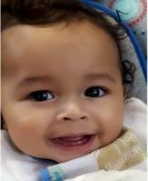
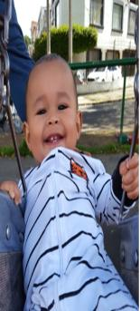
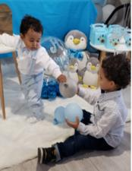
SALUD BUCAL PRIMERA INFANCIA (7 días a 5 años)
Capacitación a padres y cuidadores en autocuidado salud bucal.
Valoración Estomatológica
Adaptación a la Consulta Odontológica.
Integralidad con Crecimiento y Desarrollo
Valoración nutricional
Articulacion con Fonoaudiología
Vacunación según esquema

Slide 17
SALUD BUCAL INFANCIA

Slide 18
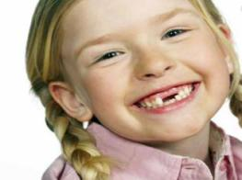
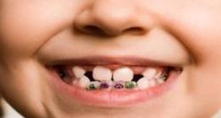
SALUD BUCAL INFANCIA(6 A 11 AÑOS)
Consulta odontológica de control cada 6 meses.
Sellantes a criterio Odontólogo
Control Bioplaca y profilaxis cada 6 meses.
Barniz de flúor cada 6 meses.
Articulacion Nutricional
Articulacion Rutas de Atención
Examen Estomatológico:
Valoración de hábitos, estructuras dentomaxilofaciales, anormalidades.
Pautas autoexamen bucal
Educación en Salud Bucal

Slide 19
SALUD BUCAL ADOLESCENCIA

Slide 20
SALUD BUCAL ADOLESCENCIA
(12 A 17 AÑOS)
Control Odontológico ANUAL
Control placa bacteriana y profilaxis cada 6 meses.
Aplicación flúor en barniz cada 6 meses
Examen estomatológico:
Valoración presencia de Hábitos, estructuras dentomaxilofaciales, anormalidades.
Educación individual autoexamen y autocuidado Salud Bucal.
Pautas Autocuidado en salud Integral
Articulacion RIAS

Slide 21
HITOS

Slide 22
HITOS

Slide 23
HITOS

Slide 24
INDICADORES SALUD BUCAL
CONSULTA DE CONTROL POR CURSO DE VIDA
CONTROL PLACA BACTERIANA- Desde 1 años
APLICACIÓN BARNIZ DE FLUOR- Desde 1 a 17 años
APLICACIÓN SELLANTES- DE 2 a 15 años
REALIZACION DETARTRAJE SUPRAGINGIVAL – Desde 12 años
Conservación dentaria – Exodoncias por curso de vida
Atención gestantes

Slide 30
Muchas Gracias !!!

